Slide 1
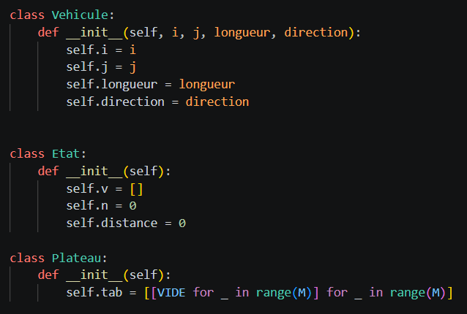
Le jeu Rush Hour — Modélisation
R
Implementation
  vehicule_rouge = Vehicule(2, 0, 2, 'H’)
  vehicule_violet = Vehicule(0, 2, 3, 'V’)
  vehicule_cyan = Vehicule(0, 4, 2, 'H’)
  vehicule_vert = Vehicule(3, 0, 2, 'H’)
  vehicule_marron = Vehicule(3, 5, 3, 'V')

Slide 2
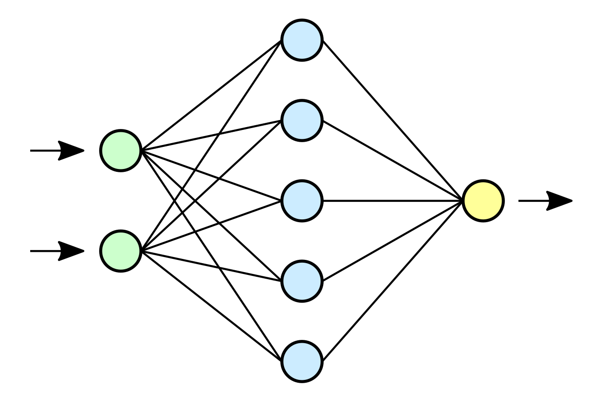
C’est quoi un réseau de neurones ?
Deep learning dans reseau de neurone dans machine learning dans intelligence artificielle
Capable de faire des tâches associées à l’intelligence humaine:
apprendre
raisonner
résoudre des problèmes
prendre des décisions

Slide 3
DQN
Deep-Q-Network:
  Chercher à apprendre une fonction Q qui maximiser la valeur Q(s, a) où s un etat et a une action
Epsilon-greedy:
  Choisit d’explorer avec une proba epsilon
  Choisit le meilleur coups connu avec un proba 1-epsilon

Slide 4
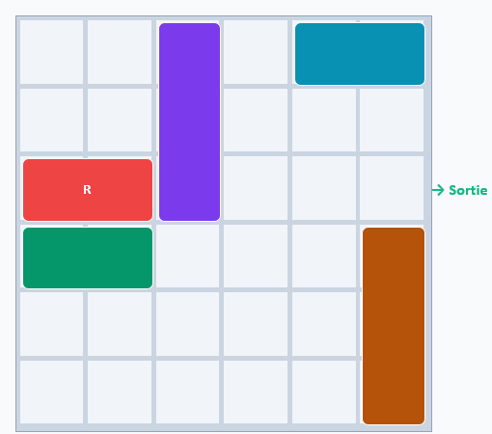
Double DQN
Deux DQN:
  DQN 1 choisit l’action
  DQN 2 attribut un score à l’action du premier
Score de l’action
DQN 1
Action à jouer
DQN 2

